Slide 1
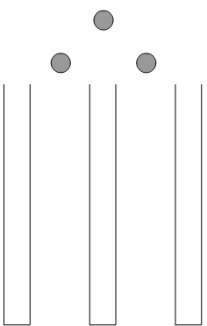
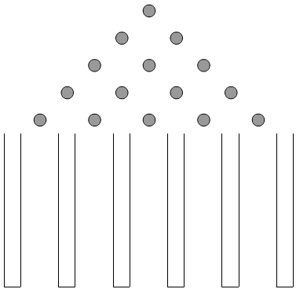
Galton-Brett
Sir Francis Galton (1822 – 1911) war ein britischer Naturforscher und Schriftsteller.
Bei seinen Untersuchungen zur Wahrscheinlichkeitslehre entwickelte er zur Demonstration von Verteilungen das nach ihm benannte Galton-Brett. Es besteht aus symmetrisch angebrachten Nägeln und Behältern, die am unteren Ende die Kugeln auffangen. Ganz oben werden Kugeln auf den ersten Nagel gerollt.
Überlege vor jedem Versuch zuerst, was herauskommen könnte und führe erst dann die Simulation am Computer durch (www.geogebra.org/m/ffkU9EeE).
1. a) 2 Reihen, 10 Kugeln: Wo werden die Kugeln landen? Zeichne gelb ein.
b) Prüfe durch Simulation. Zeichne grün ein.
c) Die Zufallsvariable X zählt die Behälternummer beginnend bei 0. Bestimme P(X=0), also Kugel landet links, P(X=1) und P(X=2). Zeichne ein Histrogramm mit rot in das Bild. Orientiere dich an den Achsen.
P(X=0)= P(X=1)= P(X=2)=
d) Vergleiche dein grünes Simulationsergebnis mit dem roten Histrogramm. Erkläre die Unterschiede. (Tipp: Führe die Simulation einmal mit 30 Kugeln durch.)
P(X=k)
0,5
0,4
0,3
0,2
0,1
0
0
1
2 k
2. Wenn sehr viele Kugeln das Galton-Brett durchlaufen, kannst du beobachten, dass in den mittleren Behältern viel mehr Kugeln landen.
Da alle Wege die gleiche Wahrscheinlichkeit haben, muss es eine andere Ursache für dieses Phänomen geben.
a) Zeichne alle Wege, die in den Behälter 0 führen, in das Diagramm ein.
Welche Wege führen zum Behälter 2? Trage diese mit einer anderen Farbe im Diagramm ein.
b) Vergleiche die Anzahl der Wege mit dem Pascalschen Dreieck. Was fällt dir auf?
P(X=k)
0,3
0,25
0,2
0,15
0,1
0,05
0
c) Stelle eine Formel auf für die Anzahl der Möglichkeiten, dass eine Kugel im Behälter k landet. Verwende dazu deine Erkenntnis aus b).
P(X=k)=
0 1 2 3 4 5 k
d) Berechne mit dieser Formel (Tipp: du kennst sie schon!) die wahrscheinlichste Verteilung der Kugeln
Trage mit rot in die Tabelle und erstelle ein rotes Histrogramm.
k | 0 | 1 | 2 | 3 | 4 | 5
P(X=k)
Kugeln
rel. Häuf.
e) Prüfe durch Simulation mit 50 Kugeln. Zähle die Kugeln und schreibe in die Tabelle (grün). Berechne ihre relative Häufigkeit: Anzahl / 50
Hunor Karsa CC BY-SA 4.0

Slide 2
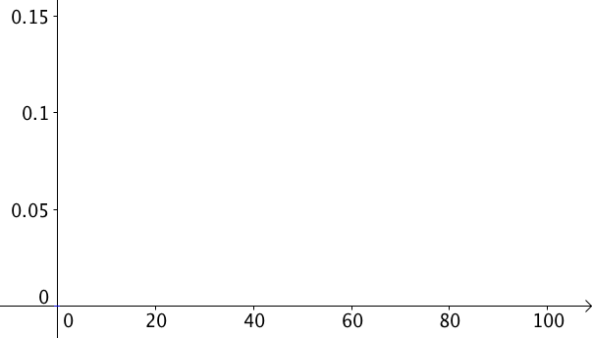
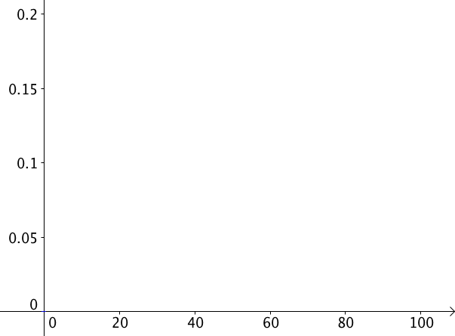
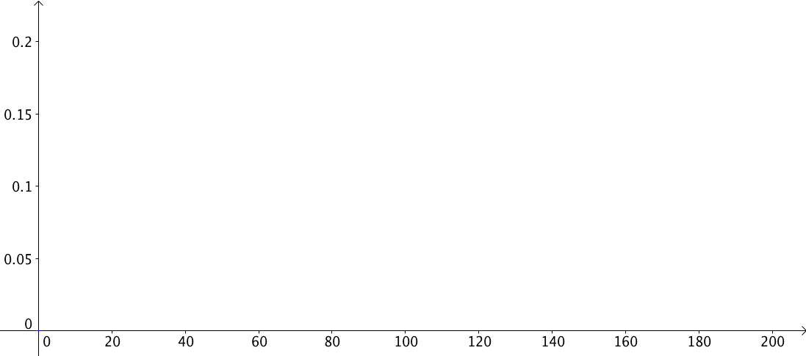
Histogramme
Ein Galton-Brett zeigt sichtbar, wie die Wahrscheinlichkeitsverteilung bei einer Binomialverteilung mit der Trefferwahrscheinlichkeit p = 0,5 aussieht.
1. a) Wie könntest du n verändern?
b) Wie könntest du p verändern?
2. Binomialverteilungen lassen sich gut mit Histogrammen veranschaulichen.
a) Du führst einen Bernoulli-Versuch 100mal mit der Trefferwahrscheinlichkeit 0,3 aus. Skizziere aus deinem Gefühl heraus ein passendes gelbes Histogramm rechts.
b) Öffne die Simulation Binomialverteilung.ggb und stelle an den Schiebereglern die Parameter passend ein. Verbessere deine Skizze aus a) mit rot.
3. WICHTIG: ERST VERMUTEN, dann simulieren (sonst ist es witzlos).
a) Wie verändert sich das Histogramm, wenn du p verkleinerst/ vergrößerst? Skizziere rechts mit gelb und begründe deine Ideen.
b) Kontrolliere und verbessere mit rot.
4. a) Wie verändert sich das Histogramm, wenn du n verkleinerst/ vergrößerst? Skizziere rechts mit gelb und begründe deine Ideen.
b) Kontrolliere und verbessere mit rot.
Hunor Karsa CC BY-SA 4.0

